Slide 1
有毒化学品的
危害与防护

Slide 2
定义
有毒物质定义
关于危险货物运输的建议书
（简称UNRTDG，“橙皮书”）
危险货物分类和品名编号（ GB 6944-2012）
有毒物质是指经吞食、吸入或与皮肤接触后可能造成死亡或严重受伤或损害人类健康的物质。

Slide 3
定义
全球化学品统一分类和标签制度
（简称GHS，又称“紫皮书” ）
化学品分类和标签规范
（GB 30000-2013）
健康危害类化学品。

Slide 4
定义
有毒化学品定义
有毒化学品是指进入环境后通过环境蓄积、生物累积、生物转化或化学反应等方式损害健康和环境，或者通过接触对人体具有严重危害和具有潜在危险的化学品。

Slide 5
定义
职业性接触毒物occupational exposure to toxicant
GBZ 230-2010
职业性接触毒物危害程度分级
劳动者在职业活动中接触的以原料、成品、半成品、中间体、反应副产物和杂质等形式存在，并可经呼吸道、经皮肤或经口进入人体而对劳动者健康产生危害的物质。

Slide 6
有毒化学品的分类
GHS系统的健康危害分类（10）
（1）急性毒性
（2）皮肤腐蚀/刺激性
（3）严重眼睛损伤/眼睛刺激性
（4） 呼吸致敏物/皮肤致敏物
（5）生殖细胞突变性
（6）致癌性
（7）生殖毒性
（8） 特定靶器官毒性(一次接触)
（9）特定靶器官毒性(反复接触)
（10） 吸入性危害
GB 13690-2009 化学品分类和危险性通则 GB 30000-2013 化学品分类和标签规范

Slide 7
有毒化学品的分类
按生物致毒作用分：
按损害的器官或系统分：
①刺激性
②窒息性
③麻醉性
④致热源性
⑤腐蚀性
⑥溶血性
⑦致敏性
⑧致癌性
⑨致突变性
⑩致畸性
神经毒性
血液毒性
肝脏毒性
肾脏毒性
呼吸系统毒性
全身性毒性

Slide 8
有毒化学品评价指标
1.毒性效应指标
3.实际危害后果指标
2.影响毒物作用的因素指标
4.产业政策指标
依据：GBZ 230-2010 接触毒物危害程度分级

Slide 9
有毒化学品评价指标
（1）毒性效应指标
名称 | 指标
急性毒性 | 急性吸入半数致死浓度LC₅₀ 急性经皮半数致死量LD₅₀
刺激与腐蚀性 | 对眼睛、皮肤或黏膜刺激作用的强弱
致敏性 | 人致敏报告及动物实验数据划分
生殖毒性 | 人生殖毒性的报告及动物实验数据划分
致癌性 | IARC致癌性分类划分评分等级

Slide 10
有毒化学品评价指标
(2)影响毒物作用的因素指标
扩散性：以毒物常温下或工业中使用时状态及其挥发性(固体为扩散性)作为评分指标。
蓄积性：以毒物的蓄积性强度或在体内的代谢速度作为评分指标，根据蓄积系数或生物半减期划分评分等级。

Slide 11
有毒化学品评价指标
(3) 实际危害后果指标
(4)产业政策指标
将我国政府已经列入禁止使用名单的物质直接列为极度危害。列入限制使用(含贸易限制)名单的物质，毒物危害指数低于高度危害分级的，直接列为高度危害；毒物危害指数在极度或高度危害范围内的，依据毒物危害指数进行分级。
根据中毒病死率和危害预后
情况划分评分等级。
GBZ 230-2010 职业性接触毒物危害程度分级

Slide 12
有毒化学品分级
分级原则
1.以毒物的急性毒性、扩散性、蓄积性、致癌性、生殖毒性、致敏性、刺激与腐蚀性、实际危害后果与预后等9项指标为基础的定级标准。
2.依据急性毒性、影响毒性作用的因素、毒性效应、实际危害后果等4大类9项分级指标进行综合分析、计算毒物危害指数确定。
依据：GBZ 230-2010 职业性接触毒物危害程度分级

Slide 13
有毒化学品分级
毒物危害指数THI计算式：
k_{i}——分项指标权重系数；F_{i}——分项指标积分值。
k和F值由表1确定。
依据：GBZ 230-2010 职业性接触毒物危害程度分级

Slide 14
有毒化学品分级
表1
分项指标 |  | 极度危害 | 高度危害 | 中度危害 | 轻度危害 | 轻微危害 | 权重系数
积分值 |  | 4 | 3 | 2 | 1 | 0
急性吸人LC₅₀ | 气体（cm³/m³） | <100 | ≥100~<500 | ≥500~<2500 | ≥2500~<20000 | ≥20000 | 5
 | 蒸气（mg/m³） | <500 | ≥500~<2000 | ≥200~<10000 | ≥10000~<20000 | ≥20000
 | 粉尘和烟雾（mg/m³） | <50 | ≥50~<500 | ≥500~<1000 | ≥1000~<5000 | ≥5000
急性经口LD₅₀（mg/kg） |  | <5 | ≥5~<50 | ≥50~<300 | ≥300~<2000 | ≥2000
依据：GBZ 230-2010 职业性接触毒物危害程度分级

Slide 15
有毒化学品分级
分为4个等级
中度危害（Ⅲ级）
高度危害（Ⅱ级）
35≤THI<50
50≤THI<65
轻度危害（Ⅳ级）
极度危害（Ⅰ级）
THI<35
65≤THI
GBZ 230-2010 职业性接触毒物危害程度分级

Slide 16
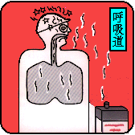
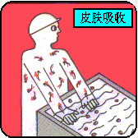
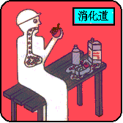
有毒化学品侵入人体途径
呼吸道是生产中毒物最容易进入人体的途径。一般空气中的有毒气体浓度越高，吸收越快。
毒物从消化道进入人体，主要是由于不遵守卫生制度，或误服毒物，或发生事故时毒物喷入口腔等所致。这种中毒情况一般比较少见。
水、脂皆溶的化学品特别容易通过皮肤吸收，例如苯胺。

Slide 17
有毒化学品的危害
毒物对人体的损害
2
神经
系统
3
1
血液
系统
呼吸
系统
4
7
消化
系统
骨骼
损害
6
5
泌尿
系统
循环
系统

Slide 18

有毒化学品的危害
毒物对人体的损害
眼损害
皮肤损害
化学灼伤
职业性
肿瘤

Slide 19
有毒化学品的危害
吸收
毒物在体内的过程
达到一定的浓度
中毒
随血液或淋巴循环
分布
氧化、还原、水解或结合等方式
生物转化
由肾、呼吸道或消化道排出
排出
进入量>排出量
蓄积
慢性中毒

Slide 20
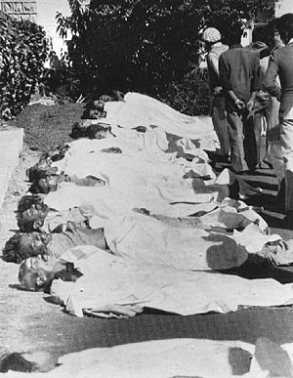
有毒化学品事故案例
印度博帕尔事故
1984年12月3日凌晨，印度博帕尔市,美国联合碳化物公司印度合资的农药厂发生有毒气体泄漏。事故造成6495人死亡，12.5万人中毒，接受治疗的达20万人，其中5万人终身受害！
印度“1984.12.03”博帕尔事故

Slide 21
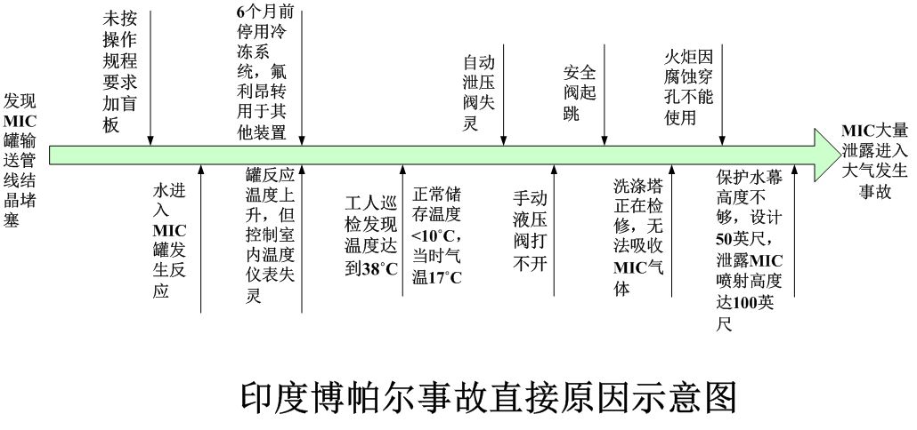

Slide 22
有毒化学品防护
因技术和经济方面的原因，不可避免地要生产、使用危险化学品，这时可考虑变更工艺。
控制作业场所中的有害气体、蒸汽气或粉尘，通风是最有效的控制措施。
防护措施
2.变更工艺
4.通风
5.个体
防护用品
1.替代
3.隔离
选用无害或危害性小的化学品替代已有的有毒有害化学品是消除化学品危害最根本的方法。
隔离是指采用物理的方式将化学品暴露源与工人隔离开的方式。是控制化学危害最彻底、最有效的措施。

Slide 23






有毒化学品防护
个体防护用品
防护服
防护靴
防护面罩
过滤式呼吸器
防护手套
防护眼镜

Slide 24
窒息性气体中毒的防护
单纯窒息性气体是指由于其存在使空气中氧含量降低，导致机体缺氧窒息的气体。
常见的有：
甲烷、二氧化碳、氮气、惰性气体、水蒸气等。

Slide 25
窒息性气体中毒的防护
急性单纯窒息性气体中毒是指短时间内吸入较大量单纯窒息性气体后，引起的以中枢神经系统损害为主的全身性疾病。

Slide 26
窒息性气体中毒的防护
急性毒性作用原理
单纯窒息性气体的急性毒性作用多是由于短时间内空气中单纯窒息性气体增多，导致空气中氧含量下降而引起。

Slide 27
窒息性气体中毒的防护
急性毒性作用原理
氧含量降至 10%以下，可出现不同程度意识障碍，甚至死亡；
氧含量降至 6%以下，可发生猝死；
空气中氧含量降到 16%以下，人即可产生缺氧症状；
人吸入浓度约 8%~10%二氧化碳后，即可出现明显的中毒症状。

Slide 28
窒息性气体中毒的防护
现场医疗救援
首要措施:迅速将病人移离中毒现场至空气新鲜处，脱去被污染衣服，松开衣领，保持呼吸道通畅，并注意保暖。
中毒病人经现场急救处理后，尽快转送至当地综合医院或中毒救治中心。

Slide 29
主要内容
有毒化学品评价指标与分级
典型事故的暴露的问题
2
4
1
3
5
有毒化学品分类
有毒化学品侵入人体途径和危害
有毒化学品防护措施

